Slide 1


Загадка состава космических лучей с энергий (2 -12.5) ЭэВ по данным мюонных детекторов Якутской установки ШАЛ
Институт космофизических исследований и аэрономии им. Ю.Г.Шафера СО РАН
(ИКФИА СО РАН)
ФИЦ Якутский научный центр СО РАН
А.В. Глушков, Л.Т. Ксенофонтов, К.Г. Лебедев, А.В. Сабуров
Сессия-конференция секции ядерной физики ОФН РАН, посвященная 70-летию В.А.Рубакова
г. Москва, Президиум РАН, 17-21 февраля 2025 г.

Slide 2
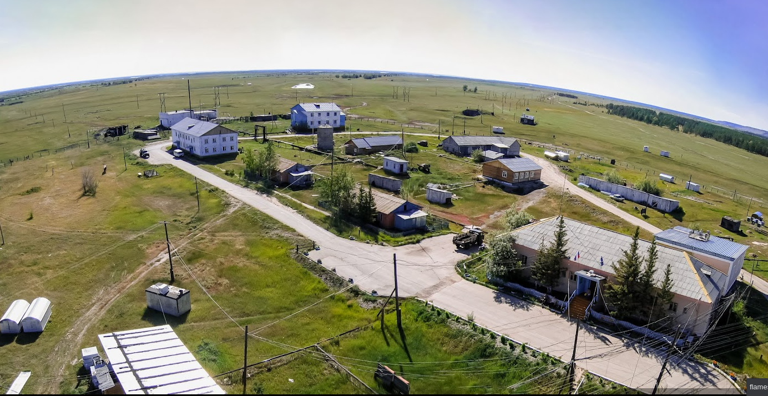
Якутская комплексная установка ШАЛ расположена в долине реки Лены в 55 км к югу от г. Якутска (61.6609◦ с.ш., 129.3671◦ в.д., ~100 м над уровнем моря).
Непрерывные наблюдения ведутся с января 1974 г.
1

Slide 3
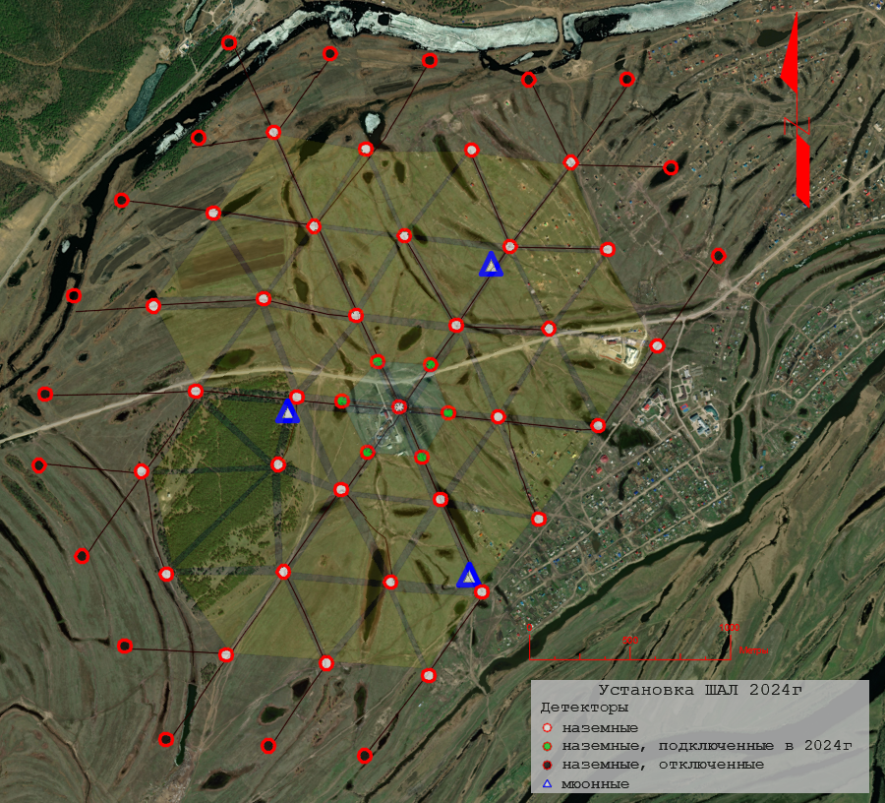
Основные параметры установки
Общая площадь размещения детекторов 1973-1991 – 18 кв. км.; 1991-2010 – 12 кв. км; с 2010 — по настоящее время – 8 кв. км.
Порог по энергии основного триггера - 5∙10¹⁶ эВ
Динамический диапазон измерения плотности частиц – 10⁴
Точность измерения времени прихода частиц ливня - 10 нс

Slide 4
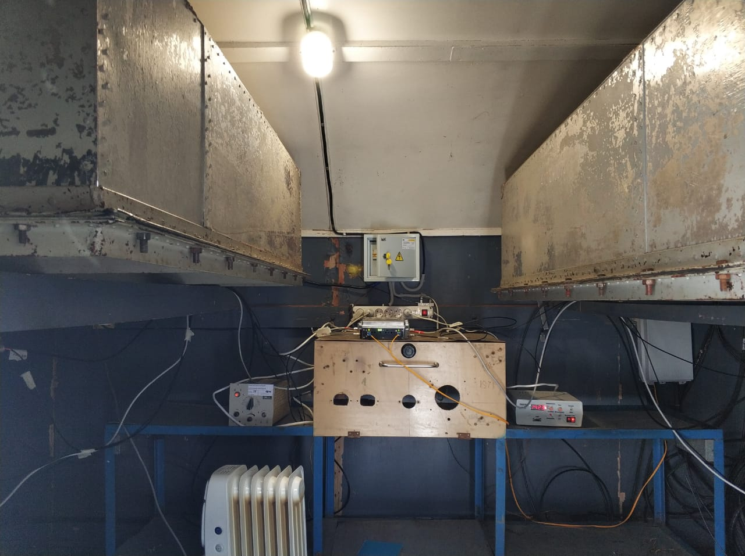
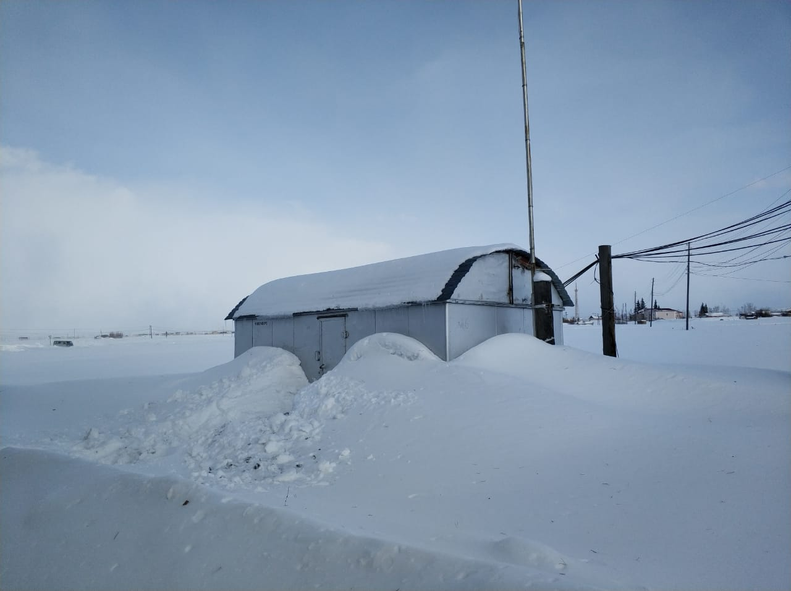
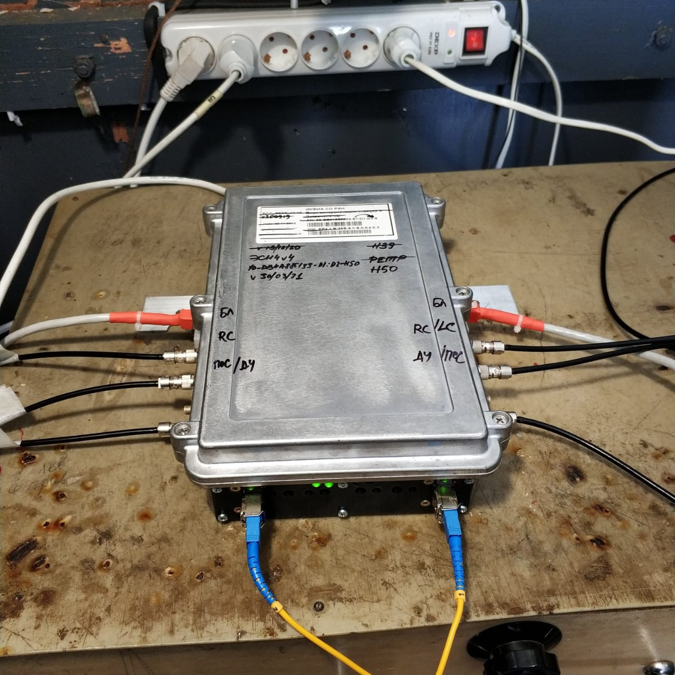
Наземные станции наблюдения
В настоящее время регистрация ведется на 38 наземных станциях (сцинтилляционные детекторы площадью 2 х 2 м²)
1

Slide 5
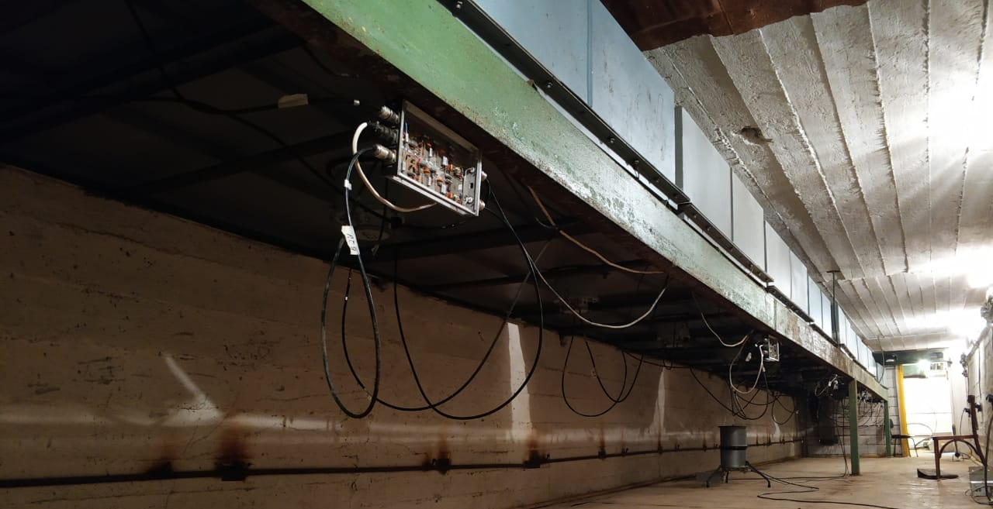
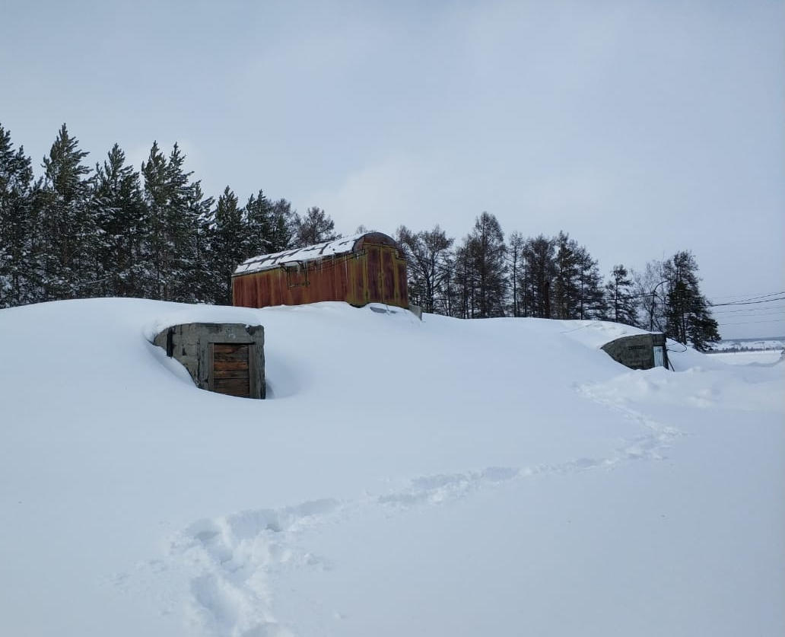
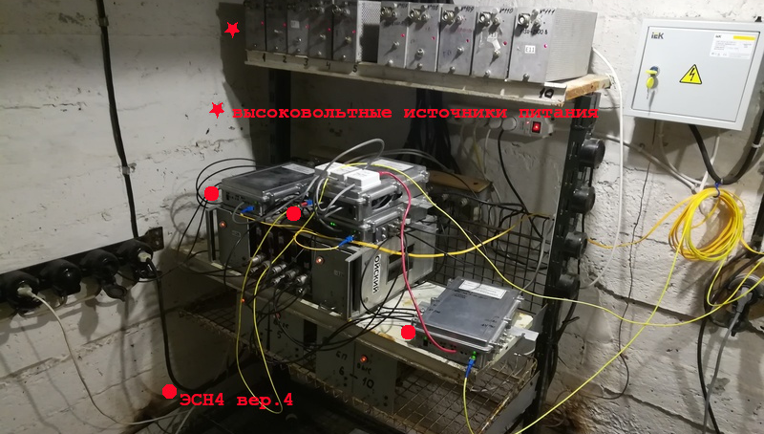
Мюонные детекторы
3 подземных пункта для регистрации мюонов с энергией выше 1 ГэВ, суммарная площадь детекторов 20 м² в каждом пункте
1
1

Slide 6
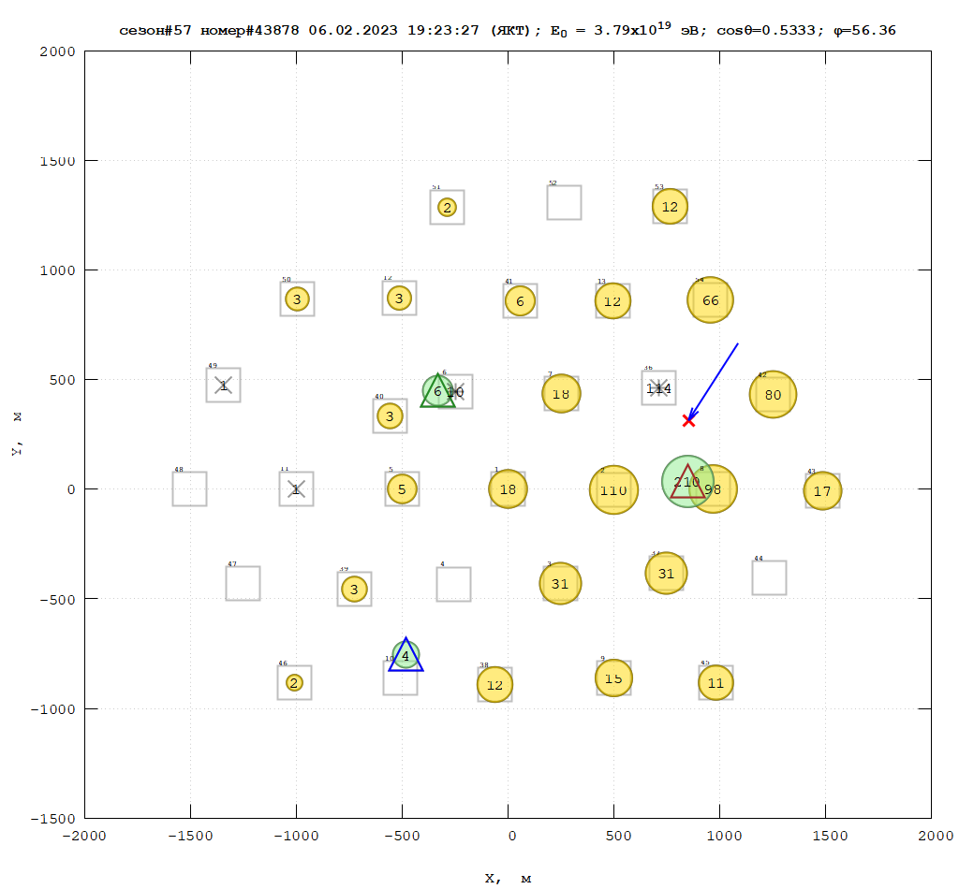
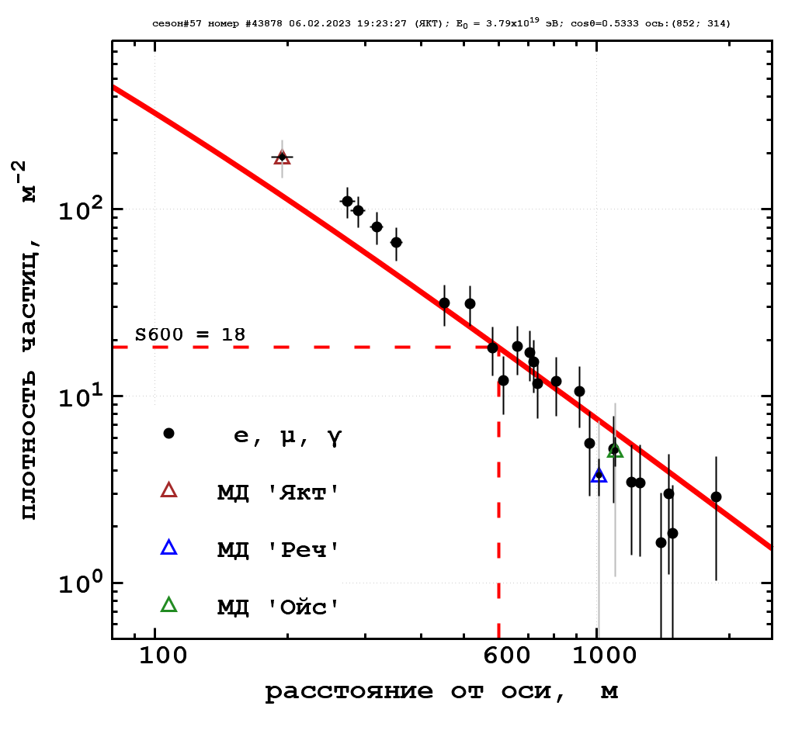
Общее число зарегистрированных ливней в базе данных ШАЛ c 1974 около 3.4 млн., включая более 700 ливней с энергией выше 10¹⁹эВ.
1

Slide 7




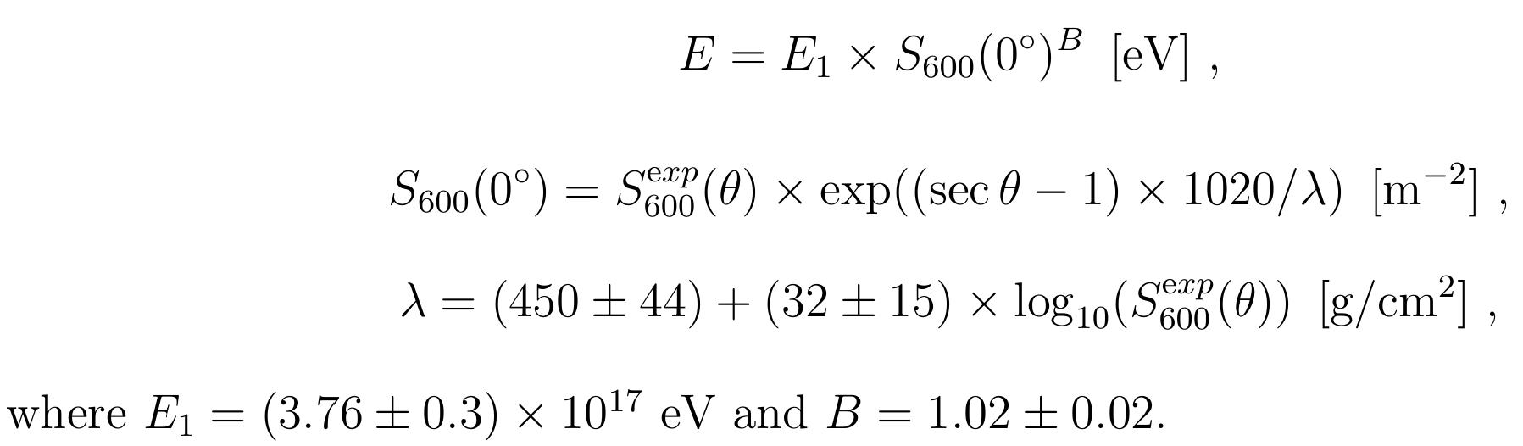
Направление прихода ШАЛ определяется по задержкам срабатываний наземных детекторов.
Для локации оси используется функция пространственного распределения (ФПР) вида:
- мольеровский радиус
Направление прихода, координаты оси ливня и определяются путем минимизации
соответствующих
Наиболее близко к модели адронных взаимодействий сверхвысоких энергий QGSjet-II.04
1

Slide 8
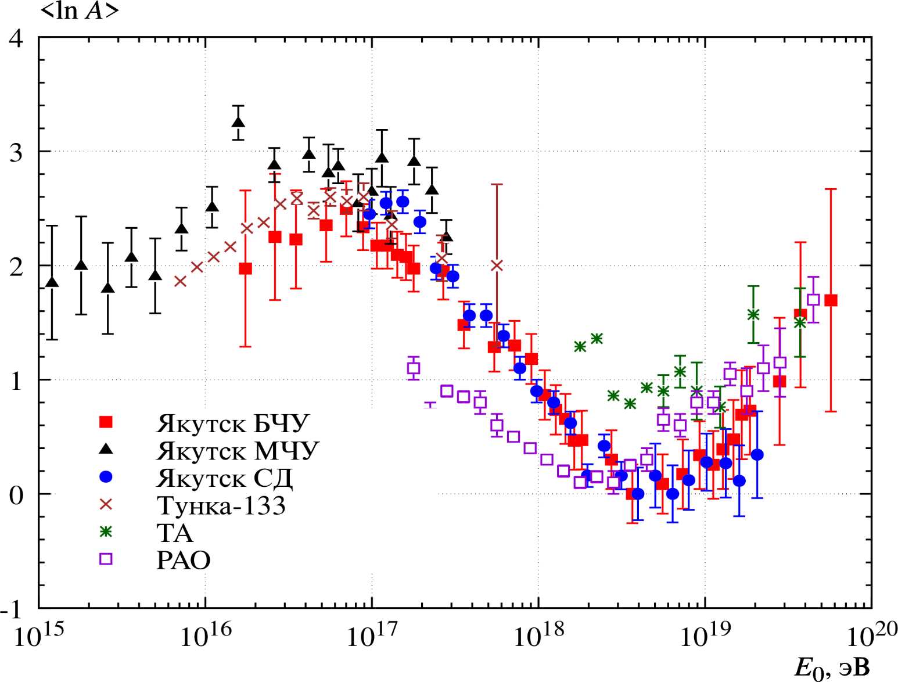
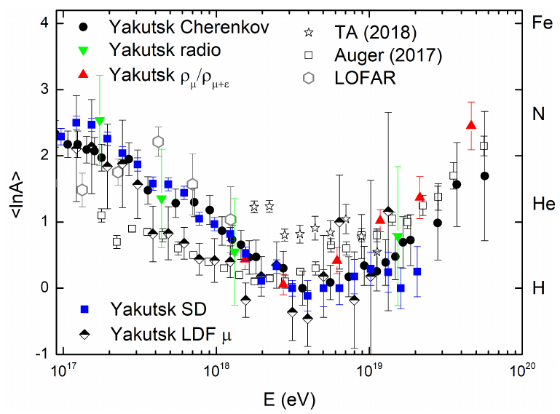

Массовый состав КЛ
1

Slide 9
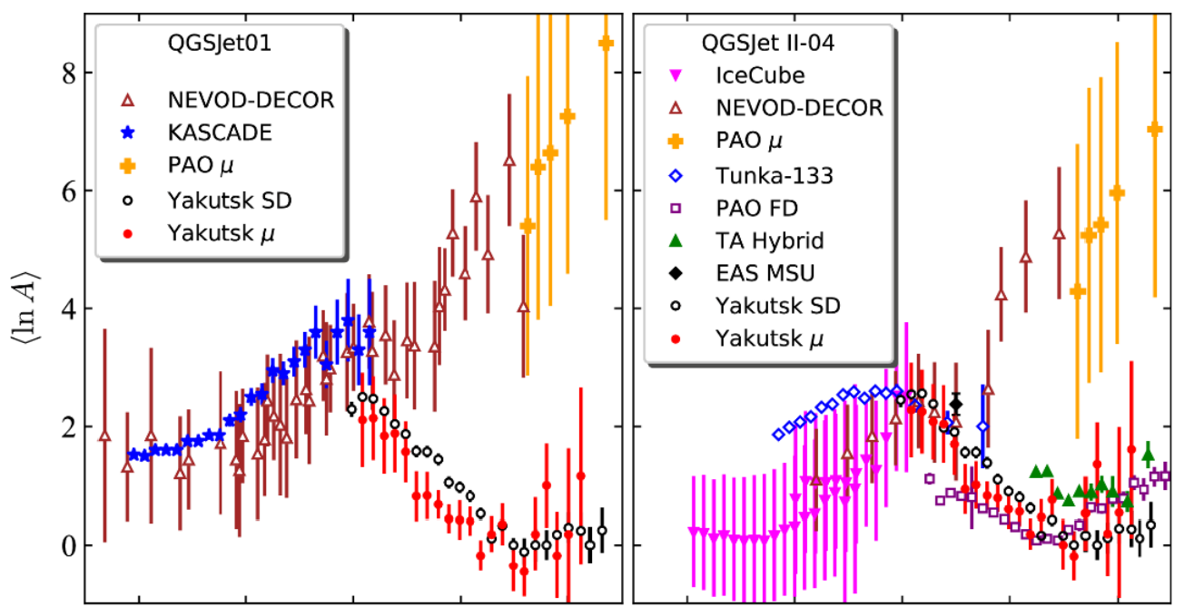
Массовый состав КЛ
Глушков и др. (2019)
1

Slide 10
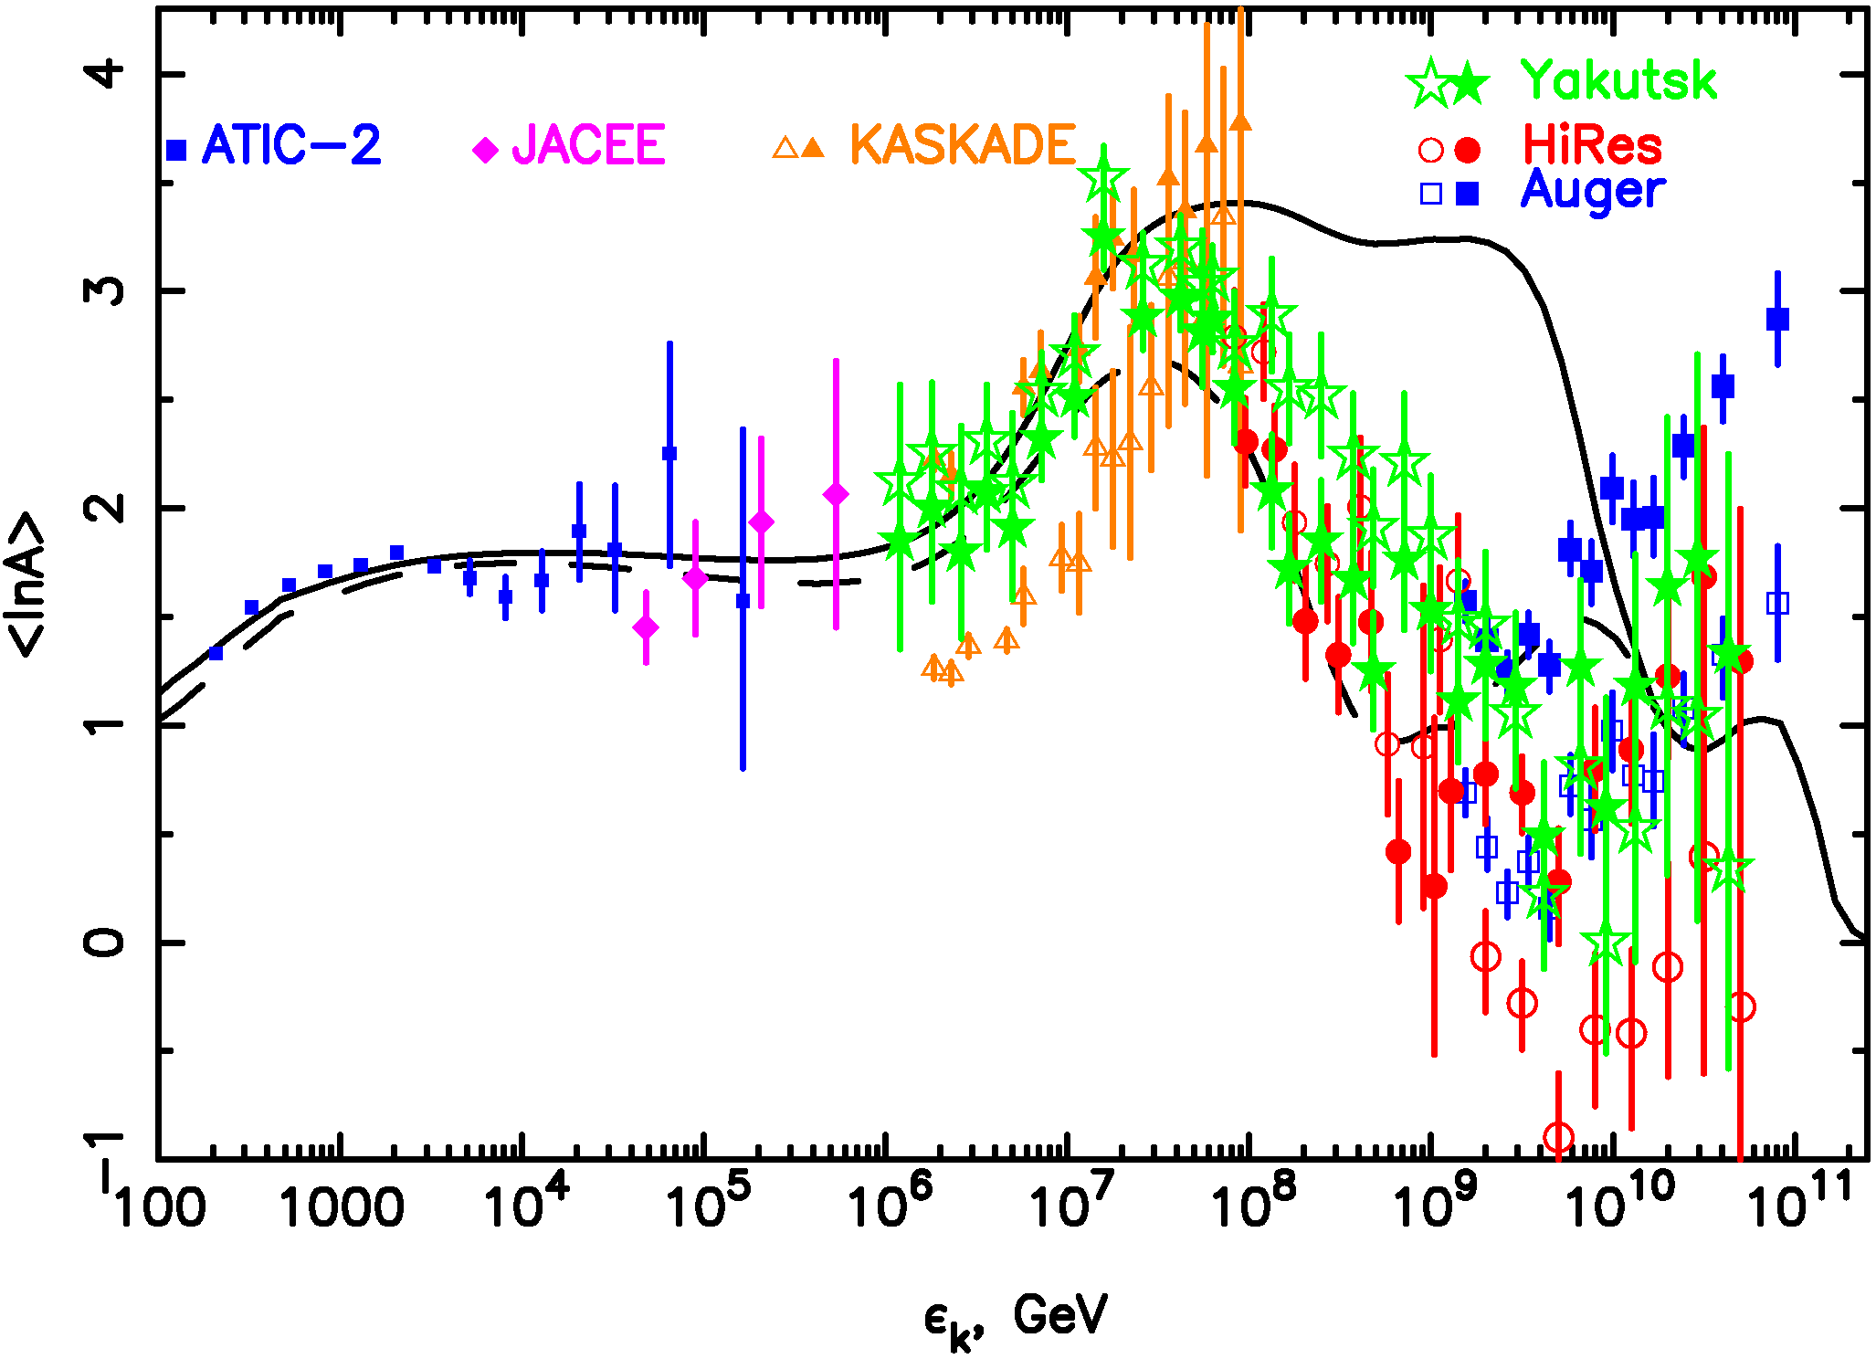
Массовый состав КЛ
Galactic SNRs:
SN Ia + SN IIb
Galactic SNRs (SN Ia) +
Extragalactic CRs J ~ ε^{-2.7}
Бережко, Ксенофонтов, Кнуренко (2012)
1

Slide 11


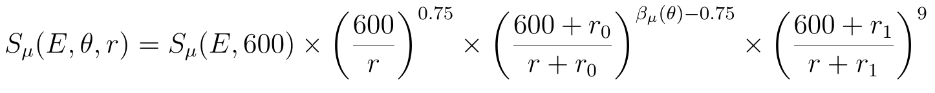


Пространственные распределения частиц ШАЛ
В качестве расчетных используется набор искусственных ливней, сгенерированных с помощью кода CORSIKA-7.75 с использованием модели QGSJet-II 04. В качестве генератора адронных взаимодействий при энергиях ниже 80 ГэВ был выбран пакет FLUKA2011.
Функцию пространственного распределения (ФПР) наземных детекторов (НД) на расстояниях от оси r = 30−2000 м можно аппроксимировать в виде:
ФПР мюонов в диапазоне r = 30−2000 м хорошо описывается функцией:
1

Slide 12



Метод мюонной корреляции
В [А. В. Глушков, и др.. Письма в ЖЭТФ, 120, 409 (2024)] предложен новый метод определения типа первичной частицы в индивидуальных событиях. В этом методе исследуется корреляционный параметр:
плотность отклика мюонной компоненты в ШАЛ, измеренная в эксперименте,
то же самое, полученное в результате симуляции ШАЛ с использованием той
или иной модели адронных взаимодействий.
Метод был опробован на выборке из 127 ШАЛ с энергией Е >1.25x10¹⁹ эВ.
1

Slide 13
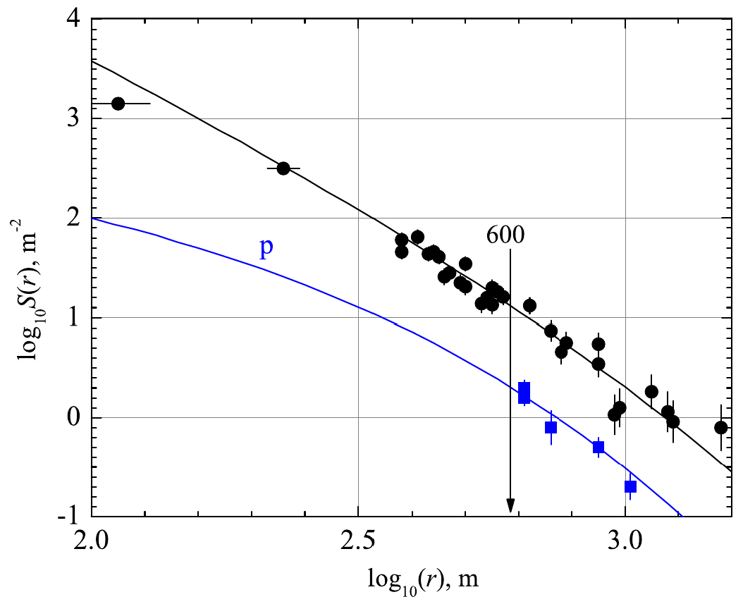
Примеры характерных ливней. 1
1

Slide 14
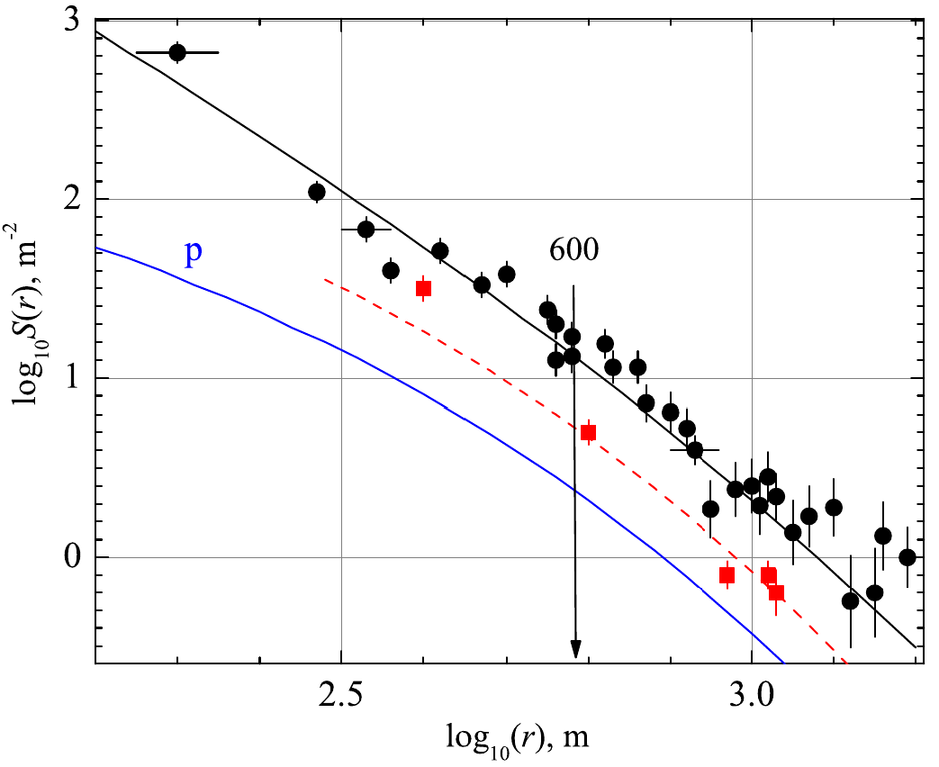
Примеры характерных ливней. 2
p x 2.24
1

Slide 15
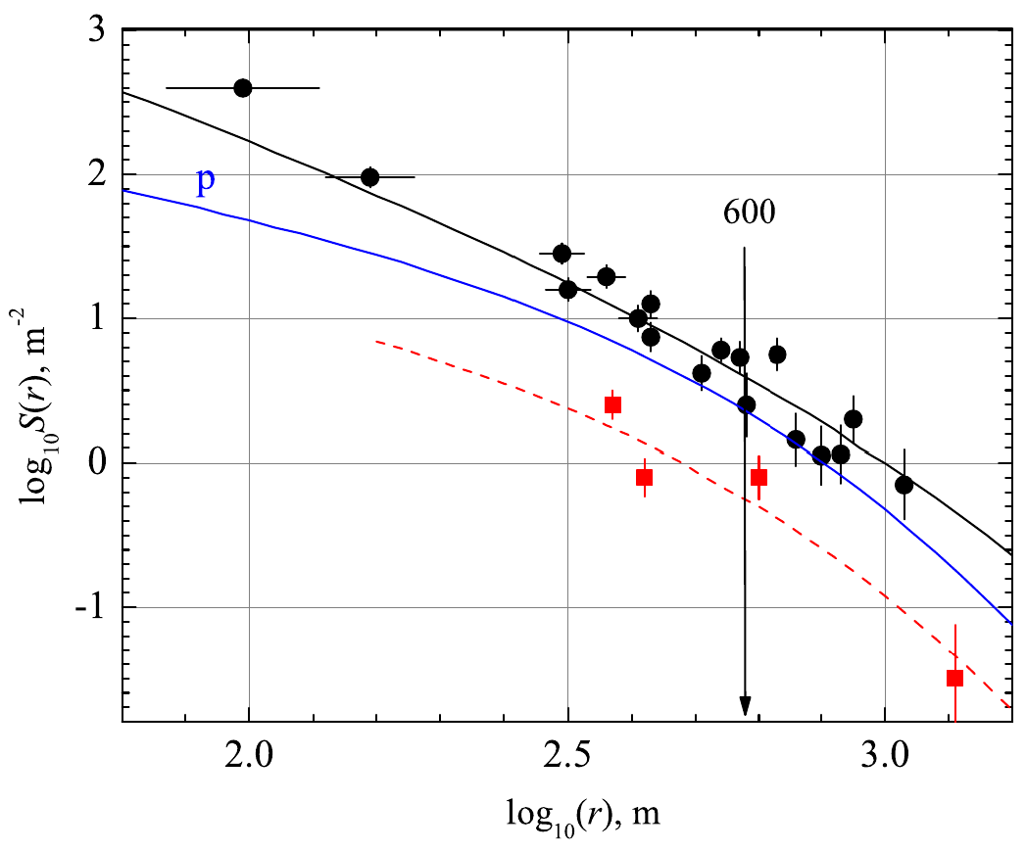
Примеры характерных ливней. 3
p / 4
1

Slide 16
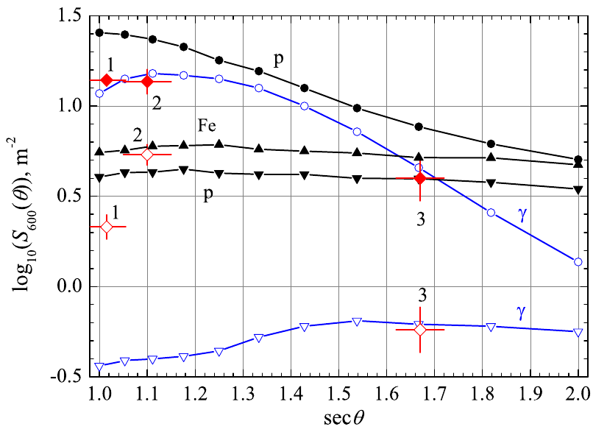


Зенитно-угловые зависимости откликов НД и МД
1

Slide 17
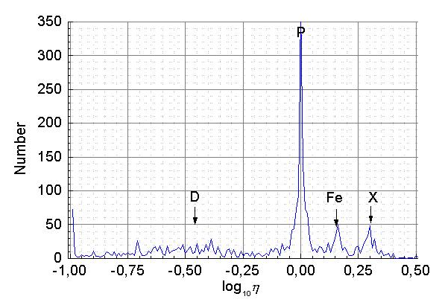

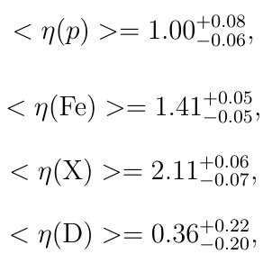
Отношение плотностей в эксперименте к расчетному для 1887 событий
r = 600 м
E = 2 х 10¹⁸ — 1.25 х 10¹⁹ эВ
1

Slide 18
Данные о составе КЛ в зависимости от энергии ШАЛ 1887 событий
Log10E, эВ | р | w^{p} | Fe | w^{Fe} | Х | w^{X} | D | w^{D} | Всего
18.35 | 215 | 0.37 | 65 | 0.11 | 62 | 0.10 | 244 | 0.42 | 586
18.45 | 147 | 0.47 | 36 | 0.12 | 20 | 0.06 | 107 | 0.34 | 310
18.55 | 145 | 0.48 | 23 | 0.08 | 26 | 0.09 | 107 | 0.35 | 301
18.65 | 104 | 0.59 | 13 | 0.07 | 26 | 0.15 | 34 | 0.19 | 177
18.75 | 75 | 0.56 | 5 | 0.04 | 23 | 0.17 | 35 | 0.27 | 138
18.85 | 94 | 0.45 | 17 | 0.08 | 34 | 0.17 | 63 | 0.30 | 208
18.95 | 41 | 0.40 | 19 | 0.18 | 21 | 0.21 | 22 | 0.21 | 103
19.05 | 40 | 0.62 | 8 | 0.12 | 11 | 0.18 | 5 | 0.08 | 64
Всего | 861 | 0.45 | 186 | 0.10 | 223 | 0.12 | 618 | 0.33 | 1887
1

Slide 19
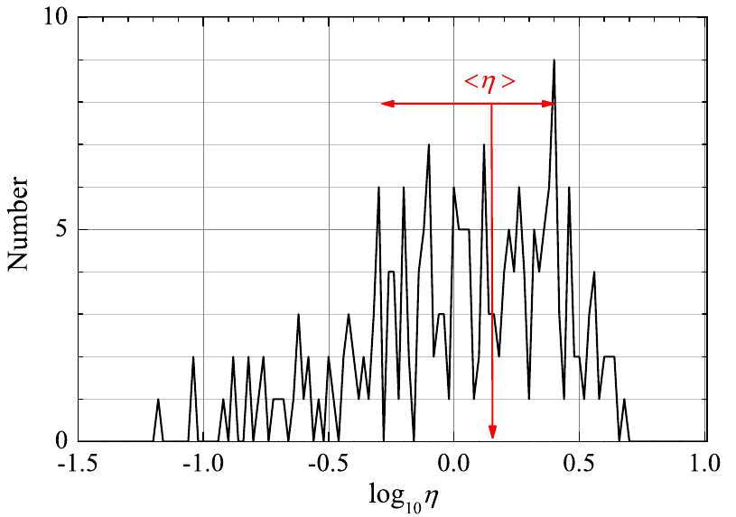

D-компонента
r = 600 м
1

Slide 20
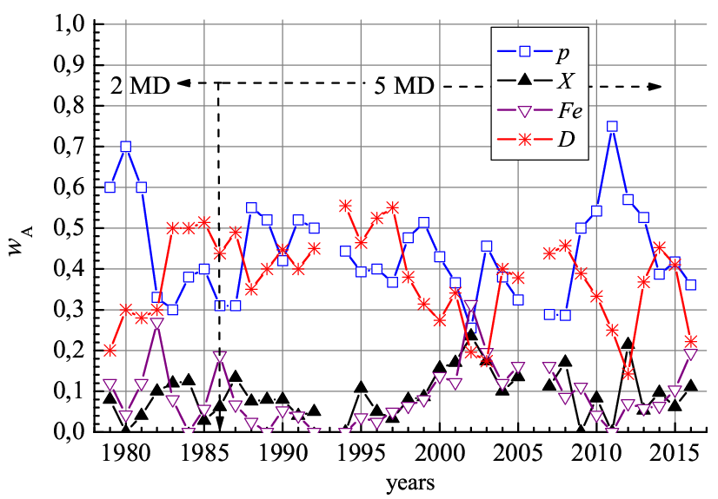
1

Slide 21
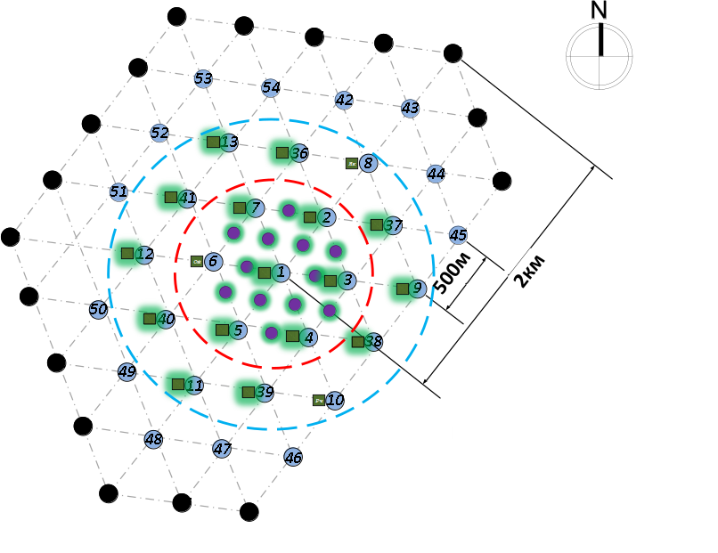
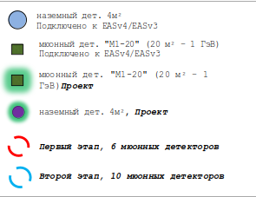
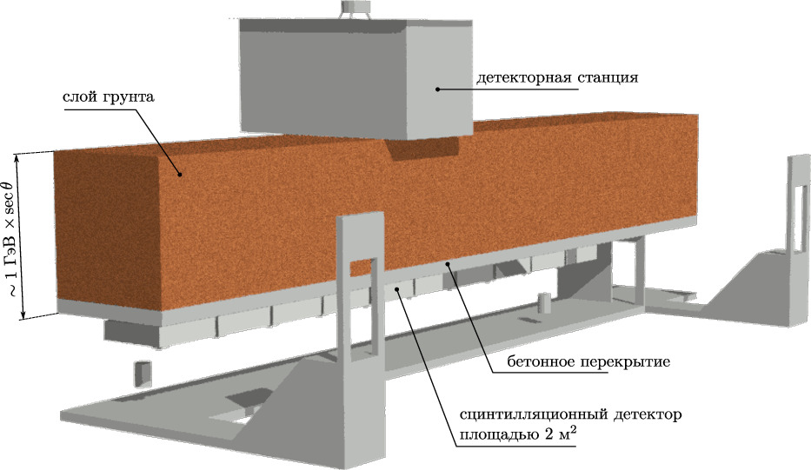
Действующее и планируемое расположения детекторов установки
Планируется 16 новых мюонных детекторов
1

Slide 22
Выводы
Распределение отношения плотностей откликов мюонов имеет несколько ярко выраженных пиков.
Первый, вне всяких сомнений, сформирован первичными протонами.
Второй пик можно отнести к ядрам железа.
Третий содержит события с аномально избыточным содержанием мюонов. Природу его еще только предстоит разгадать.
Четвертый пик включает в себя заметную долю ШАЛ с аномально низким содержанием мюонов. Есть некоторые указания, что он может быть обусловлен наличием заметной доли гамма-квантов в первичном потоке КЛ сверхвысоких энергий.
1

Slide 23
Заключение
Якутская комплексная установка широких атмосферных ливней работает
непрервывно уже более 50 лет.
В настоящее время площадь установки составляет около 8.2 км².
Измерение мюонной компоненты ШАЛ играет ключевую роль в определении
сорта первичной частицы и выделении компоненты гамма-излучения сверхвысокой энергии
Продолжается масштабная модернизация установки.
Спасибо за внимание!
1

